Slide 1

Algorítmica
Capítulo 3. Algoritmos Greedy*
Tema 7. Algoritmos Greedy
El enfoque greedy
Repaso de grafo
* Voraz en español

Slide 2
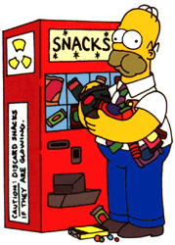
La filosofía greedy
¡Cómete siempre todo
lo que tengas a mano!
El término greedy es sinónimo de voraz, ávido, glotón …

Slide 3
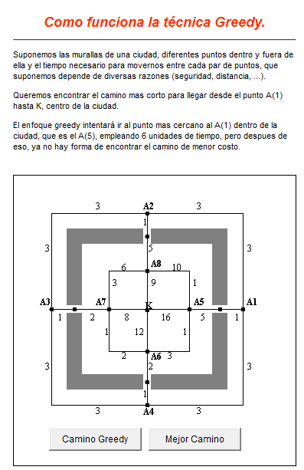
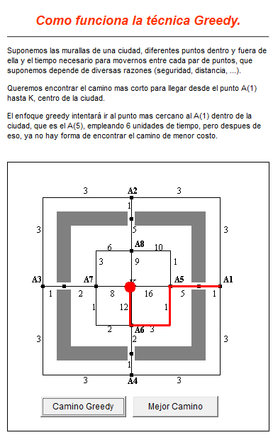
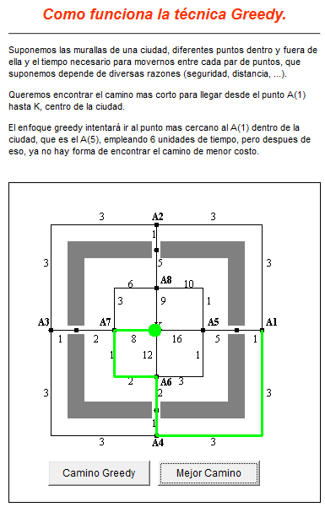
La filosofía greedy

Slide 4
El enfoque greedy
La idea básica consiste en seleccionar en cada momento lo mejor de entre un conjunto de candidatos, sin tener en cuenta lo ya hecho, hasta obtener una solución para el problema.
Cuando para resolver un problema se le aplica el enfoque greedy, el algoritmo resultante se denomina Algoritmo Greedy
El enfoque greedy solo se puede aplicar a problemas que reúnan un conjunto de características: Problemas Greedy.
Suelen ser problemas de optimización

Slide 5
Características de un problema greedy
Para poder resolver un problema con un enfoque greedy, ha de reunir las 6 siguientes características, que no son necesarias, pero si suficientes:
  Un conjunto de candidatos: Las tareas a ejecutar, los nodos de un grafo, etc.
  Una lista de candidatos ya usados.
  Un criterio (función) solución que dice cuándo un conjunto de candidatos forma una solución (no necesariamente óptima).

Slide 6
Características de un problema greedy
Un criterio que dice cuándo un conjunto de candidatos (sin ser necesariamente una solución) es factible, es decir, podrá llegar a ser una solución (no necesariamente optima).
Una función de selección que indica en cualquier instante cuál es el candidato más prometedor de los no usados todavía.
Una función objetivo que a cada solución le asocia un valor, y que es la función que intentamos optimizar (a veces coincide con la de selección)

Slide 7
Enfoque greedy
Un algoritmo Greedy procede siempre de la siguiente manera:
  Se parte de un conjunto de candidatos a solución vacío: S = ∅
  De la lista de candidatos que hemos podido identificar, con la función de selección, se coge el mejor candidato posible,
  Vemos si con ese elemento podríamos llegar a constituir una solución: Si se verifican las condiciones de factibilidad en S
  Si el candidato anterior no es válido, lo borramos de la lista de candidatos posibles, y nunca mas es considerado
  Evaluamos la función objetivo. Si no estamos en el optimo
  Seleccionamos con la función de selección otro candidato y repetimos el proceso anterior hasta alcanzar la solución.
La primera solución que se consigue suele ser la Solución Óptima del problema

Slide 8
El enfoque greedy
FUNCION GREEDY
S = ∅
Mientras S no sea una solución y C ≠ ∅ Hacer:
X = elemento de C que maximiza SELEC (X)
C = C – {X}
Si (S ∪ {X} es factible Entonces S = S∪ {X}
Si S es una solución entonces devolver S
caso contrario “NO HAY SOLUCION”
C es la lista de candidatos.
El enfoque Greedy suele proporcionar soluciones óptimas, pero no hay garantía de ello. Por tanto, siempre habrá que estudiar la corrección del algoritmo para verificar esas soluciones.

Slide 9
Ejemplo
Se desea dar cambio usando el menor número posible de monedas de 1, 5, 10 y 25
¿Es greedy el problema?:
  Candidatos: 1, 5, 10, 25 (con una moneda de cada tipo por lo menos).
  Usados: Podremos definirlo.
  Solución: Lista de candidatos tal que la suma de los mismos coincida exactamente con el cambio pedido.
  Criterio de factibilidad: Que no se supere el cambio.
  Criterio de selección: Se escoge la moneda de mayor valor entre las disponibles.
  Objetivo: El número de monedas ha de ser mínimo.

Slide 10
Ejemplo
Si tenemos, por ejemplo, una moneda de 100 que queremos cambiar y la máquina dispone de 3 monedas de 25, 1 de 10, 2 de 5 y 25 de 1, entonces la primera solución que alcanza el algoritmo greedy directo es justamente la Solución Optima: 3 de 25, 1 de 10, 2 de 5 y 5 de 1.
Pero si tenemos 10 monedas de 1, 5 de 5, 3 de 10, 3 de 12 y 2 de 25, la solución del algoritmo para una moneda de 100 sería 2 de 25, 3 de 12, 1 de 10 y 4 de 1, en total diez monedas.
La solución no es óptima, ya que existe otra mejor que utiliza nueve monedas en vez de diez, que es 2 de 25, 3 de 10 y 4 de 5.

Slide 11
Greedy y Optimalidad
Los algoritmos greedy no alcanzan soluciones optimales siempre
Esta desventaja es una ventaja en problemas en los que es imposible (o muy difícil) alcanzar el óptimo: Heurísticas Greedy:
  Problema del Coloreo de un Grafo,
  Problema del Viajante de Comercio,
Pueden alcanzar óptimos locales, pero no los óptimos globales de los problemas.
Por eso en cada caso habrá que demostrar la corrección del algoritmo

Slide 12
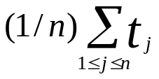
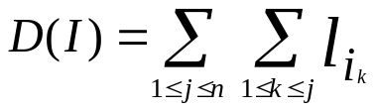
Almacenamiento optimal en cintas
Tenemos n programas que hay que almacenar en una cinta de longitud L.
Cada programa i tiene una longitud l_{i} , 1≤ i ≤ n
Todos los programas se recuperan del mismo modo, siendo el tiempo medio de recuperación (TMR),
Nos piden encontrar una permutación de los n programas tal que cuando esten almacenados en la cinta el TMR sea mínimo.
Minimizar el TMR es equivalente a minimizar

Slide 13
Ejemplo
El problema reúne todos los ingredientes greedy
Sea n = 3 y (l₁,l₂,l₃) = (5,10,3)
Orden I D(I)
1,2,3 5 + 5 + 10 + 5 + 10 + 3 = 38
1,3,2 5 + 5 + 3 + 5 + 3 + 10 = 31
2,1,3 10 + 10 + 5 + 10 + 5 + 3 = 43
2,3,1 10 + 10 + 3 + 10 + 3 + 5 = 41
3,1,2 3 + 3 + 5 + 3 + 5 + 10 = 29
3,2,1 3 + 3 + 10 + 3 + 10 + 5 = 34

Slide 14
Solución Greedy
Partiendo de la cinta vacía
Para i := 1 to n do
grabar el siguiente programa mas corto
ponerlo a continuación en la cinta
El algoritmo escoge lo mas inmediato y mejor sin tener en cuenta si esa decisión será la mejor a largo plazo.

Slide 15
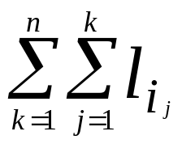
Almacenamiento optimal en cintas
Teorema
Si l₁ ≤ l₂ ≤ … ≤ l_{n} entonces el orden de colocación i_{j} = j, 1 ≤ j ≤ n minimiza
Para todas las posibles permutaciones de ij
Pero ¿siempre podremos considerar un óptimo local como uno global?

Slide 16
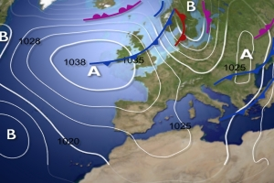
Greedy y Optimalidad

Slide 17
Greedy y Optimalidad
Hay casos en los que un óptimo local podrá considerarse como global
Típico problema de optimización, f : R^{n} → R,
Min {f (x): x ∈ S}
A {x∈ R^{n}: x ∈ S} se le llama solución factible del problema.
Si x* ∈ S : f (x*) ≤ f (x), ∀ x ∈ S, entonces x* es un óptimo global.
Si x*∈S y existe un entorno V(x*) tal que
f (x*) ≤ f (x), ∀ x ∈ S ∩ V(x*)
entonces x* es un óptimo local.

Slide 18
Greedy y Optimalidad
Supongamos que S (el conjunto factible) es un conjunto contenido en R^{n} ( S ⊆ R^{n})
S no vacío y convexo;
Sea f: S → R y el problema
Min: f (x), x∈S
Si x* es un óptimo local, entonces si f es una función convexa, el óptimo local es un óptimo global.
¿Se verificaba esto en el anterior problema del cambio de monedas?

Slide 19
Convexidad
S es un conjunto convexo cuando ∀ x₁, x₂ ∈ S y ∀ λ ∈ [0,1] → λ x₁ + (1 – λ) x₂ ∈ S, lo que se traduce como: “Dados dos puntos del conjunto S, todo el segmento lineal que los une está en el conjunto”.
En el caso del problema del cambio de monedas, el conjunto factible no era convexo
x₂
x₂
x₁
x₁

Slide 20
Algoritmos Greedy para Grafos
¿Por que hay que estudiar grafos?
Podemos abstraer grafos de distintas situaciones físicas del mundo real para:
  Resolver problemas de recorridos dando servicios eficientes a nuestros clientes o a los usuarios de los sistemas:
  Por ejemplo el Problema del Viajante de Comercio
  Diseñar Redes poco costosas de computadores de telefonía, etc.
Son básicos en Inteligencia Artificial, pero también en Arquitectura y en otras muchas Ingenierías
Desde luego en Robótica

Slide 21
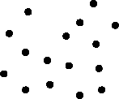
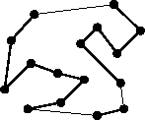
Algoritmos Greedy para Grafos
Supongamos que tenemos un robot que maneja un soldador.
Para que el robot haga las soldaduras que queremos, debemos darle el orden en que debe visitar los puntos de soldadura, de modo que visite (y suelde) el primer punto, luego el segundo, etc., hasta que concluya su tarea
Como los robots son caros, necesitamos encontrar el orden que minimiza el tiempo (es decir, la distancia recorrida) que tarda en realizar todas las soldaduras del panel
Pero hay muchos mas…

Slide 22
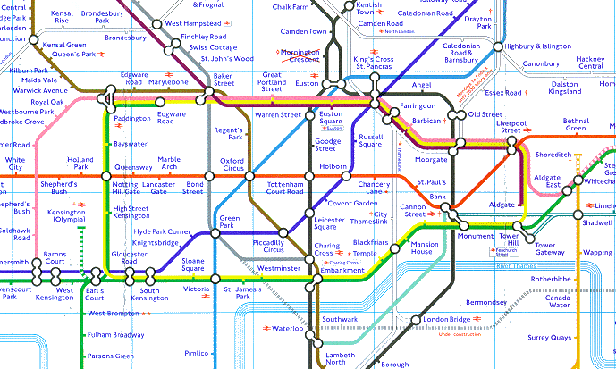
Ejemplos de grafos

Slide 23
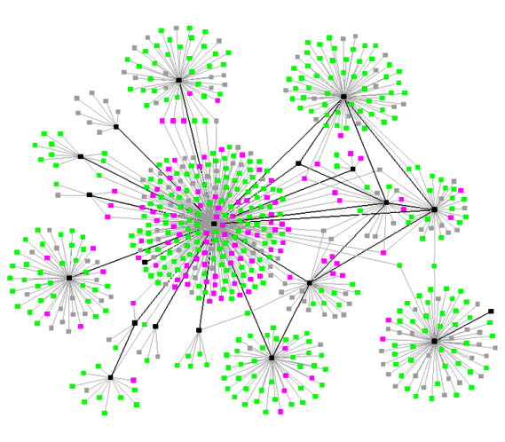
Ejemplos de grafos
Redes Sociales
Notes:
(e.g. Facebook)

Slide 24
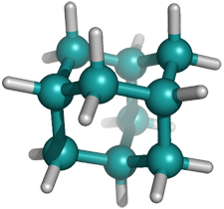
Ejemplos de grafos
Modelos químicos
Notes:
A graph can be 3D too! Classifying chemical molecules was a big impetus for graph theory in the 19th century.

Slide 25
Grafos, internet y Google
Google ve iternet como un grafo gigante.
Cada página web es un nodo, y las páginas están conectadas por aristas si existen links entre ellas.
Notese que en internet las aristas SI tienen dirección (estrictamente habría que hablar de “arcos”).
El algoritmo que usa Google para ordenar sus búsquedas se llama PageRank.

Slide 26
¿Como trabaja PageRank?
Idea: cuantos mas links apúntan a una página, mas importante se supone que es esa página.
Segunda idea: Si una página importante apúnta a tu página, eso es mucho mas importante que si lo hace una página sin importancia
Por ejemplo, que nos referencie Wikipedia es mucho mas importante que el que lo haga la web de Panadería Pepi.

Slide 27
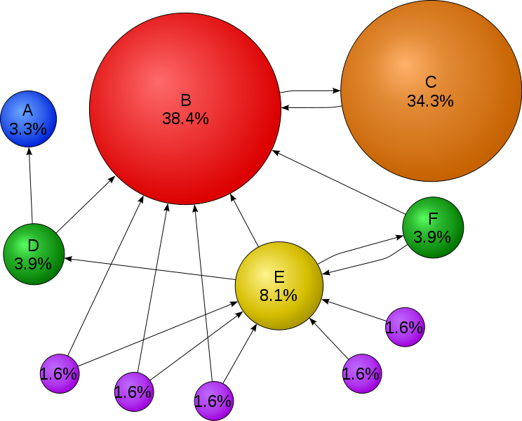
Ejemplo
Notes:
Page C has a very high ranking even though it has very few links pointing to it.

Slide 28
¡PageRank se usa para ganar dinero!
Las personas que saben como se usa PageRank pueden lucrarse a través del uso de ese algoritmo.
Por ejempo, negocios o personas individuales con altos valores de page rank pueden vender links a aquellos otros que desean elevar su page rank.
También se usa algoritmos similares para ordenar las universidades en el mercado de trabajo (¡no todos somos iguales!)

Slide 29
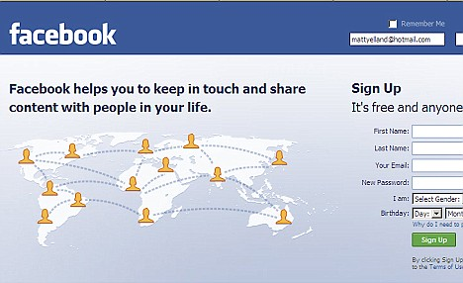
Complemento: Social networking
Los grafos también son importantes para los sitios de “social networking” como Facebook.
Analizando las preferencias de nuestros amigos y las páginas que visitamos (“like”), Facebook puede dirigir de manera muy acertada su publicidad.

Slide 30
Nociones básicas de grafos
Un grafo se define con dos conjuntos:
  Un conjunto de vértices (nodos), y
  Un conjunto de aristas
Cuando las aristas tienen origen y final (dirección), se habla de Grafos Dirigidos, y en lugar de aristas tendremos arcos. Tambien hay Grafos Ponderados
Supondremos en lo que sigue Grafos no Dirigidos
A
B
A
B
C
D
C
D

Slide 31
Definición formal
Sea X = {x₁, x₂, ..., x_{n}} un conjunto finito, no vacío. Sea A ⊆ X x X una relación. Al par G = (X,A) se le llama grafo dirigido.
Sea I_{X} = {(x_{i}, x_{i}), i = 1, 2, ..., n} y X_² = (X x X) – I_{X} (para eliminar lazos). Definimos en X_² una relación R tal que:
  (x_{i}, x_{j})R(x_{h}, x_{k}) ⇔ (x_{i},x_{j}) = (x_{h},x_{k}) ó (x_{i}, x_{j}) = (x_{k}, x_{h}) (para quitar la dirección de los puntos)
R es una relación de equivalencia. Definimos el conjunto cociente (X_² / R) para esa relación. Al par
  G = (X, B), con B ⊆ X_² / R
  se le llama grafo no dirigido

Slide 32
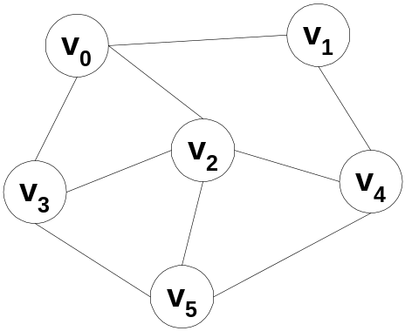
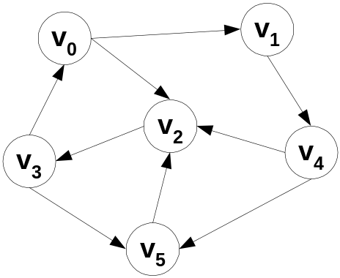
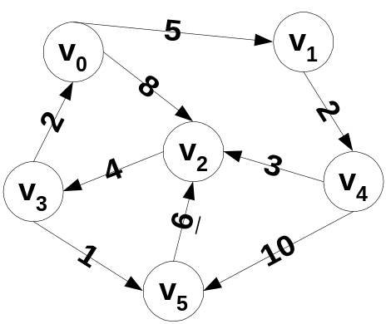
Ejemplos
No Dirigido
Dirigido
No Ponderado
Ponderado

Slide 33
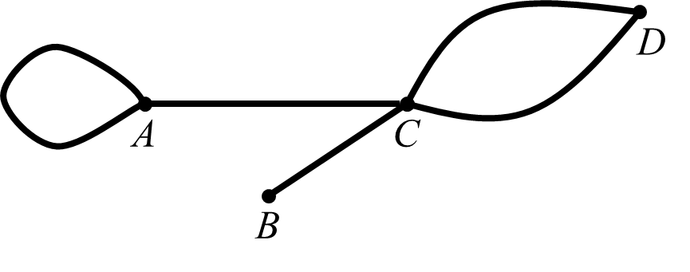
Nociones básicas de grafos
Podemos unir dos vértices varias veces, obteniendo múltiples aristas
Podemos unir un vértice a si mismo, para formar un lazo
Un grafo es completo si cualquier par de vértices distintos está unido por una arista

Slide 34
Nociones básicas de grafos
Dos vértices son adyacentes si existe una arista que los une (B y E son adyacentes, pero el B y el D no)
Dos aristas son adyacentes si comparten un vertice (AB y BE son adyacentes, pero las AB y CE no)
C
B
A
D
E

Slide 35
Nociones básicas de grafos
1
2
C
B
D
6
5
A
3
4
Un grafo se llama plano si no puede pintarse en el plano (o en una esfera) sin que se crucen sus aristas.

Slide 36
Nociones básicas de grafos
El grado de un vértice es el número de aristas que pasan por ese vértice.
D
4
1
A
C
3
2
B
Gra(C) = 4, Gra(A) = 3, Gra(B) = 1, Gra(D) = 2

Slide 37
Nociones básicas de grafos
Un camino es una sucesión de aristas distintas adyacentes.
  ¡No se permite repetir aristas en un camino!
C
A
E
B
D
Las aristas AB, BC, y CE forman el camino A,B,C,E
Las aristas AD, DA y AC no forman un camino (repetición)

Slide 38
Nociones básicas de grafos
Un circuito es un camino que comienza y termina en el mismo vértice.
  ¡No se permite repetir aristas!
C
A
E
B
D
AB, BC, and CA forman el circuito A,B,C,A
Las aristas BA y AD no forman un circuito

Slide 39
Nociones básicas de grafos
Un grafo se dice conexo si cualesquiera dos vértices pueden unirse por un camino. Si un grafo no es conexo, se llama inconexo
A
A
B
B
C
C
E
D
D
Conexo
E
Inconexo

Slide 40
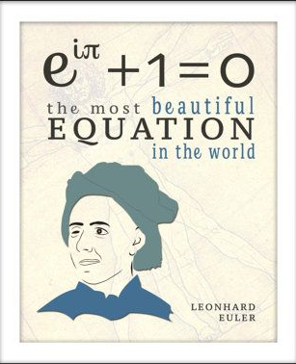
Nociones básicas de grafos
Leonhard Euler (1707-1783) ha sido el matemático mas prolífico de todos los tiempos, con contribuciones importantes en Geometría, Cálculo, Física, ... y Grafos.
Aproximadamente la mitad de sus publicaciones las escribió despues de quedar ciego. Cuando perdió la vista comentó: “Así ahora me distraere menos.”
Tuvo por lo menos 13 hijos

Slide 41
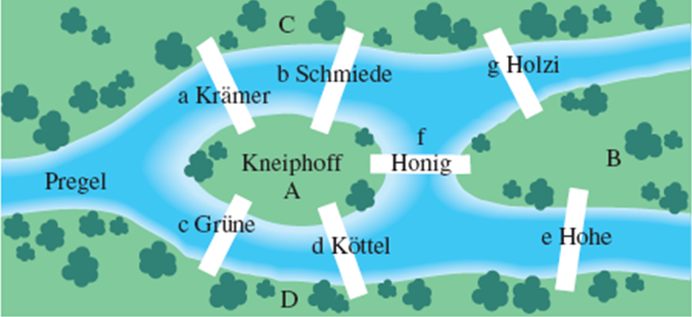
Nociones básicas de grafos
En la ciudad de Königsberg en Austria, hay una isla llamada "Kneiphoff" bordeada por el rio Pregel. Hay siete puentes conectando las orillas. El problema es saber si una persona puede recorrer todos estos puentes, pasando por todos y cada uno de ellos solamente una vez, y volviendo a su punto de partida.

Slide 42
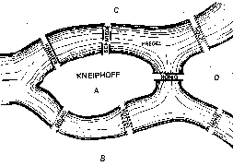
Nociones básicas de grafos
Cuando Euler llego a Königsberg, habia consenso en la imposibilidad de hacer aquel recorrido, pero nadie lo aseguraba con certeza
Euler planteó el problema como uno de grafos:
  Cada parte de tierra supondría un vértice, y
  Cada puente representaría una arista
g
c
d
e
a
b
f
Y en 1736 demostró la imposibilidad de dar un paseo como el que se quería dar.

Slide 43
Nociones básicas de grafos
Un Camino Euleriano es un camino que pasa a través de cada arista del grafo una y solo una vez
Un Circuito Euleriano es un circuito que pasa por cada arista del grafo una y solo una vez
Teorema de Euler
  Si todos los vértices de un grafo son de grado impar, entonces no existen circuitos eulerianos.
  Si un grafo es conexo y todos sus vértices son de grado par, existe al menos un circuito euleriano.

Slide 44
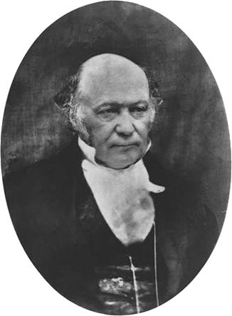
Nociones básicas de grafos
Un Circuito Hamiltoniano es un circuito que pasa a través de cada vértice una y solo una vez, y termina en el mismo vértice en el que comenzó.
Los Circuitos Hamiltonianos y los Circuitos Eulerianos son conceptos distintos y separados: En un grafo podemos tener de unos, y no de otros.
A diferencia de los Circuitos Eulerianos, no tenemos un resultado simple que nos diga si un grafo tiene o no Circuitos Hamiltonianos.
William R. Hamilton

Slide 45
Ejemplos
La determinación de un circuito euleriano minimal es lo que se conoce con el nombre del Problema del Cartero Chino:
  Encontrar el circuito de longitud minimal que recorre cada arista de un grafo al menos una vez.
A la búsqueda de un circuito hamiltoniano minimal se la conoce con el nombre de Problema del Viajante de Comercio:
  Hallar el circuito de longitud mínima que recorre todos los nodos de un grafo una y solo una vez, comenzando y terminando por el mismo vértice

Slide 46
Nociones básicas de grafos
Un árbol es un grafo que no tiene ciclos.
Un grafo conexo y sin circuitos, se llama un árbol
Si
Si
No
No

Slide 47
Árbol Generador de un Grafo
Sea T = (V, F) un subgrafo de G = (V, E).
  T es un arbol generador de G:
  T es acíclico y conexo.
  T es conexo y tiene |V| - 1 arcos.
  T es acíclico y tiene |V| - 1 arcos.
G = (V, E)
T = (V, F)
2
3
2
3
1
1
6
4
6
4
5
5
7
8
7
8

Slide 48
Arbol Generador Minimal
Dado un grafo conexo G con pesos en sus arcos c_{e}, un Árbol Generador Minimal es un árbol generador de G en el que la suma de los pesos de sus arcos es mínima.
Teorema de Cayley (1889). Hay n^{n-2} arboles generadores de K_{n} (el grafo completo de n vértices)
  Por tanto el empleo de la fuerza bruta para encontrar el AGM de un grafo no es un método recomendable
2
24
3
2
3
1
4
1
4
6
23
18
9
6
9
6
6
5
4
5
4
16
5
11
5
11
8
7
8
7
10
14
7
21
8
7
8
G = (V, E)
T = (V, F)
l(T) = 50

Slide 49
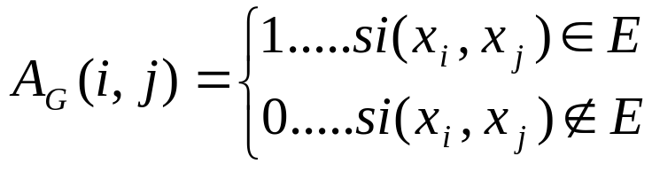
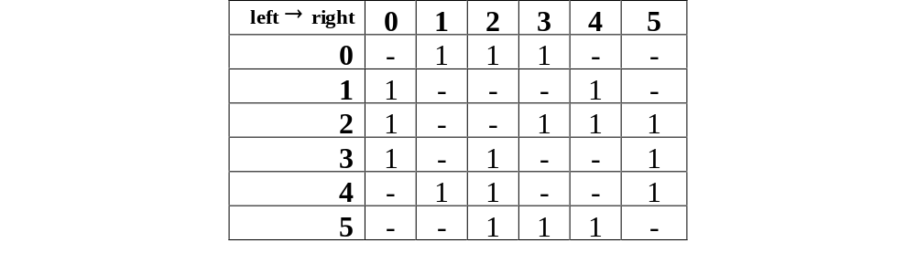
La matriz de adyacencia
Si suponemos un grafo G = (X, E) con n vértices, entonces su matriz de adyacencia es:
Cuando el grafo es ponderado, el valor que aparece en cada casilla es el peso de la arista correspondiente

Slide 50
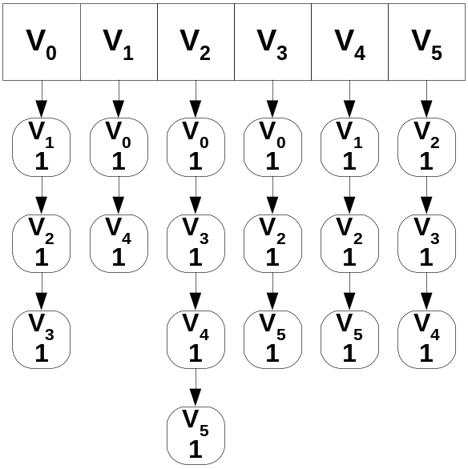
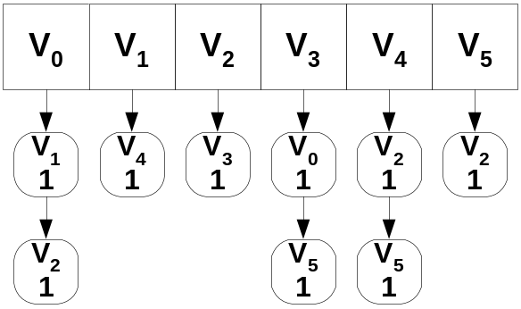
Representación por listas de adyacencia

Slide 51
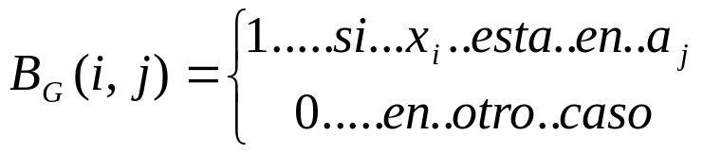
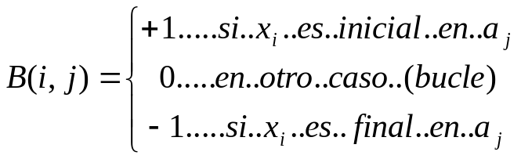
Matriz de Incidencia
Si se trata de un grafo no dirigido, entonces la matriz es:
donde a_{j} es la arista que conecta x_{i} con x_{j}.
Si se trata de un grafo dirigido, entonces la matriz es:
donde a_{j} es el arco que conecta x_{i} con x_{j}.

